Slide 1
Dinero, crédito y bancos
Cátedra Lucio Simpson
Mariano Devita
lemarianodevita@gmail.com

Slide 2
Introducción
Macroeconomía: queremos explicar fenómenos macro.
Los fenómenos macro son variados: producto, desempleo, crecimiento, inflación, etc.
Inflación nos importa más que los otros fenómenos, desde una perspectiva macro.
Modelos macroeconómicos tradicionales y microfundamentados.

Slide 3
Introducción
Tres frases importantes
La inflación es, en todo momento y en todo lugar, un fenómeno monetario en tanto es, y puede ser, producida sólo por un mayor crecimiento en la cantidad de dinero que del producto (Friedman, 1992).
La inflación alta y persistente es, en todo tiempo y en todo lugar, un fenómeno fiscal en el que el banco central es un cómplice (Sargent, 2013).
La inflación es un fenómeno multicausal.
Lo que entiendo: la inflación en el largo plazo es un fenómeno fiscal, que tiene un efecto en el mercado monetario. En el corto plazo es un fenómeno monetario. En ambos casos se produce mediante un conflicto de intereses.
En cualquiera de estos casos, puede ser útil conocer cómo funciona el mercado monetario.

Slide 4
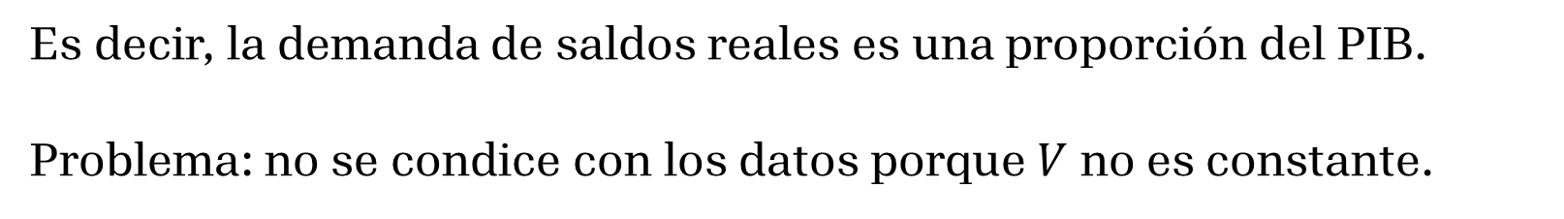

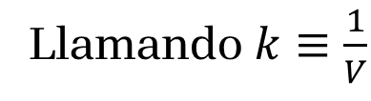
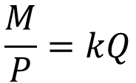
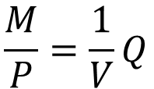
Demanda de dinero
Teoría cuantitativa
$$MV=PQ$$
Si $V$ es estable (constante y $V≠0$), la demanda de saldos reales es
$$\frac{M}{P}=\frac{1}{V}Q$$
$$\frac{M}{P}=kQ$$
Llamando $k≡\frac{1}{V}$
Es decir, la demanda de saldos reales es una proporción del PIB.
Problema: no se condice con los datos porque $V$ no es constante.

Slide 5
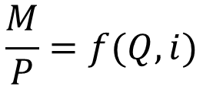
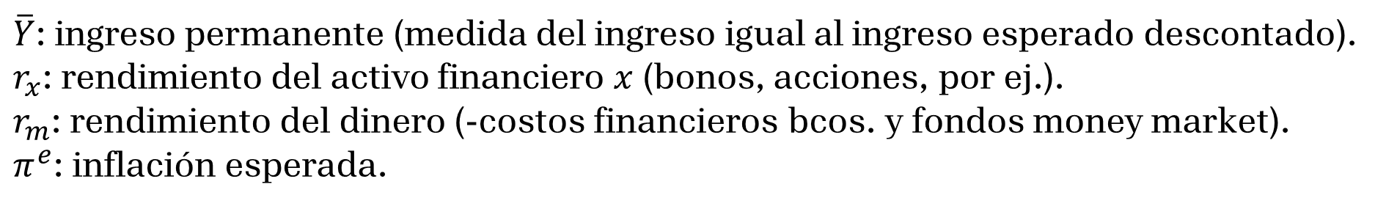
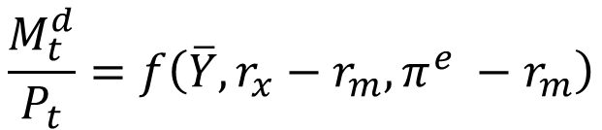
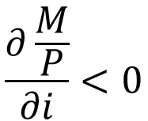
Demanda de dinero
Propuesta keynesiana: la demanda de dinero depende de la tasa de interés ($i$) por motivos precautorios y especulativos, y del ingreso por motivo transaccional.
$$\frac{M}{P}=f(Q,i)$$
$$\frac{∂\frac{M}{P}}{∂i}<0$$
Reformulación monetarista: demanda de dinero de Friedman (1956).
$$\frac{M_{t}^{d}}{P_{t}}=f\left(\overline{Y}, r_{x}−r_{m},π^{e} −r_{m}\right)$$
$\overline{Y}$: ingreso permanente (medida del ingreso igual al ingreso esperado descontado).
$r_{x}$: rendimiento del activo financiero $x$ (bonos, acciones, por ej.).
$r_{m}$: rendimiento del dinero (-costos financieros bcos. y fondos money market).
$π^{e}$: inflación esperada.
Si $V$ no es constante, es predecible.

Slide 6
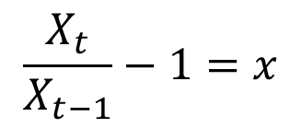

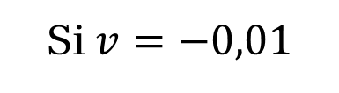

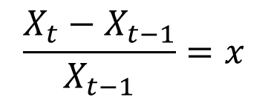

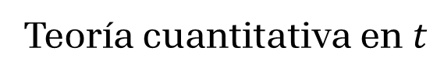

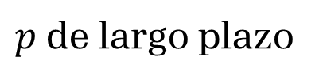

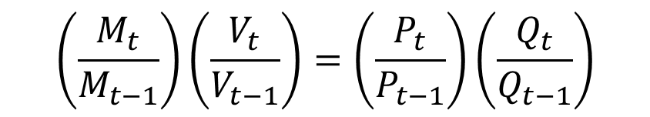
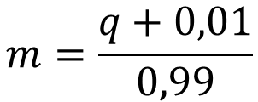

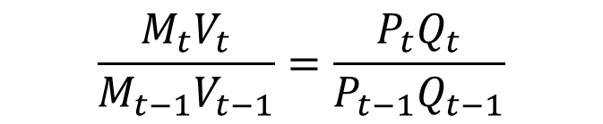

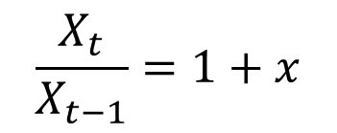

Demanda de dinero
La teoría cuantitativa como una teoría de la inflación.
$$\frac{X_{t}−X_{t−1}}{X_{t−1}}=x$$
$$M_{t}V_{t}=P_{t}Q_{t}$$
Teoría cuantitativa en $t$
$$\frac{M_{t}V_{t}}{M_{t−1}V_{t−1}}=\frac{P_{t}Q_{t}}{P_{t−1}Q_{t−1}}$$
$$\frac{X_{t}}{X_{t−1}}−1=x$$
Rezago y divido
$$\left(\frac{M_{t}}{M_{t−1}}\right)\left(\frac{V_{t}}{V_{t−1}}\right)=\left(\frac{P_{t}}{P_{t−1}}\right)\left(\frac{Q_{t}}{Q_{t−1}}\right)$$
Agrupo (prop. asociativa)
$$\frac{X_{t}}{X_{t−1}}=1+x$$
(1)
$$(1+m)(1+v)=(1+p)(1+q)$$
Aplicando (1)
Si $v=−0,01$
$$p=0$$
$p$ de largo plazo
$$v+m+mv=q+p+pq$$
$$−0,01+0,99m=q+p$$
$$−0,01+0,99m=q$$
$$−0,01+0,99m−q=p$$
$$m=\frac{q+0,01}{0,99}$$
$$p=0,99m−(q+0,01)$$

Slide 7
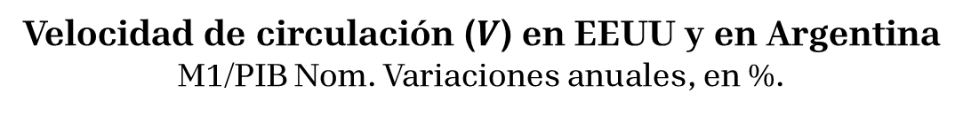
Demanda de dinero
Velocidad de circulación ($V$) en EEUU y en Argentina
M1/PIB Nom. Variaciones anuales, en %.
EEUU
Argentina
Fuente: FRED.
Fuente: INDEC, BCRA y OJF.

Slide 8
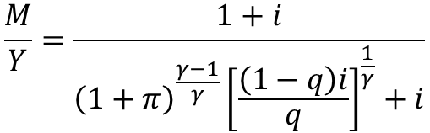

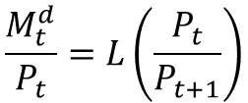



Demanda de dinero
Modelos dinámicos: captan ambos efectos en la demanda de dinero (actividad o consumo y tasa), y enfatizan en otros (otros activos financieros, sustitución de monedas o rol de expectativas).
OLG
CIA (CRRA)
MIU
Cagan
$$\frac{M}{Y}=\frac{1+i}{{\left(1+π\right)}^{\frac{γ−1}{γ}}{\left[\frac{\left(1−q\right)i}{q}\right]}^{\frac{1}{γ}}+i}$$
$$\frac{M_{t}^{d}}{P_{t}}=L\left(\frac{P_{t}}{P_{t+1}}\right)$$
$$\frac{M}{P}=ce^{−απ^{∗}}$$
$$u_{m}(c^{∗},m^{∗})=\left(θ+σ\right)u_{c}(c^{∗},m^{∗})$$
$$i$$
$$\frac{M}{P}$$

Slide 9



Oferta de dinero
Básicamente, el dinero es cualquier cosa que cumpla tres funciones:
medio de pago
unidad de medida
resguardo de valor
Oferta de dinero = Cantidad disponible de esa cosa.
Dificultad: no hay un objeto “puro”.
En economía, oferta de dinero = capacidad para hacer transacciones.
Distintos grados (M1, M2,…)
$$M=C+D$$
$$M_{1}=C+D_{v}$$
$$M_{2}=C+D_{v}+D_{p}$$
Notes:
Básicamente, el dinero es cualquier cosa que cumpla tres funciones fundamentales, es decir que, para que algo sea dinero se debe:
utilizar como medio de pago
utilizar como unidad de medida
utilizar como resguardo de valor
La oferta de esa cosa constituye la oferta de dinero. En un pasado fue la sal, aleaciones de metales o metales puros, era mayormente billetes y monedas y, actualmente son los billetes y monedas que conocemos (papel impreso por un ente autorizado y monedas de aleación también acuñadas por ese ente) junto con otros activos financieros.
Los objetos que hoy se utilizan como dinero cumplen dichas funciones en menor o mayor medida: se utiliza un objeto para algunas transacciones y otro objeto para otras, se utiliza un objeto como unidad de cuenta de algunas cosas y otro objeto para otras cosas, y algunos objetos son más populares que otros como resguardo de valor.

Slide 10
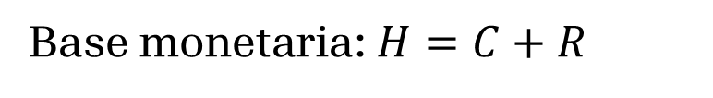
Oferta de dinero
Tres “jugadores” en el mercado de dinero:
Banco central
Bancos
Depositantes (personas físicas, sector privado y sector público no financiero)
Sistema de reservas fraccionarias: los bancos deben/pueden “guardar” una parte de los depósitos.
Guardar = cuenta corriente en el banco central (encajes).
Base monetaria: $H=C+R$
Notes:
Básicamente, el dinero es cualquier cosa que cumpla tres funciones fundamentales, es decir que, para que algo sea dinero se debe:
utilizar como medio de pago
utilizar como unidad de medida
utilizar como resguardo de valor
La oferta de esa cosa constituye la oferta de dinero. En un pasado fue la sal, aleaciones de metales o metales puros, era mayormente billetes y monedas y, actualmente son los billetes y monedas que conocemos (papel impreso por un ente autorizado y monedas de aleación también acuñadas por ese ente) junto con otros activos financieros.
Los objetos que hoy se utilizan como dinero cumplen dichas funciones en menor o mayor medida: se utiliza un objeto para algunas transacciones y otro objeto para otras, se utiliza un objeto como unidad de cuenta de algunas cosas y otro objeto para otras cosas, y algunos objetos son más populares que otros como resguardo de valor.

Slide 11
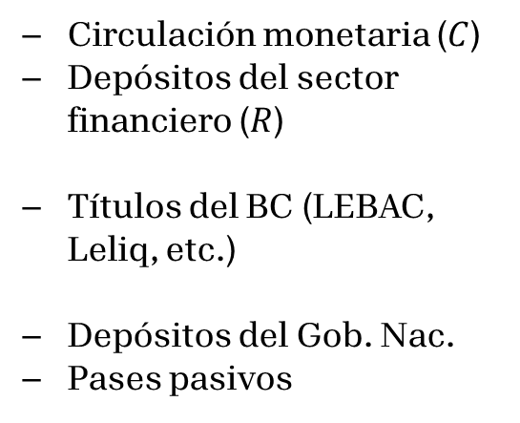

Oferta de dinero
Balance de un banco central
ACTIVOS
PASIVOS
Reservas internacionales
Títulos públicos
Adelantos transitorios
Crédito al sector financiero
Pases activos
Circulación monetaria ($C$)
Depósitos del sector financiero ($R$)
Títulos del BC (LEBAC, Leliq, etc.)
Depósitos del Gob. Nac.
Pases pasivos
$$H=C+R$$
Notes:
En economía, oferta de dinero se refiere normalmente a su utilidad para hacer transacciones.
Que el dinero sea medio de cambio y unidad de valor nos indica qué entregar o recibir en una transacción (medio de cambio) y cuánto (unidad de cuenta). La reserva de valor se puede interpretar como medio de pago diferido aunque haya otros activos que cumplan mejor esta función.
En otras palabras, entendemos que es el objeto que se puede utilizar para adquirir bienes o servicios y existen diferentes grados: hay formas de dinero que permiten hacer las transacciones con mayor velocidad. Así el efectivo permite hacer transacciones inmediatamente, y los depósitos a plazo fijo permitirán hacer transacciones cuando venzan.
De ahí que la oferta de dinero sea el efectivo o el circulante, y el dinero depositado en cuentas corrientes y cajas de ahorro.

Slide 12
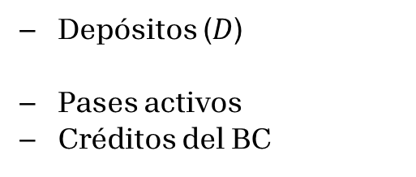
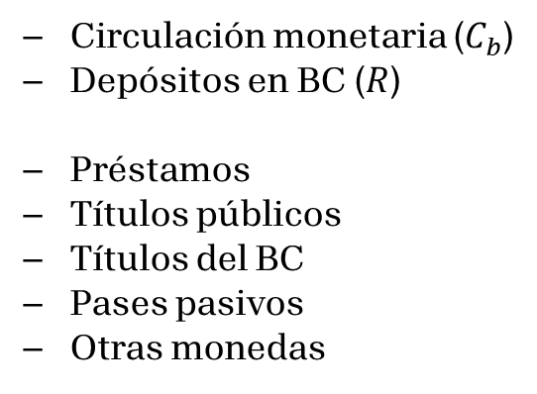
Oferta de dinero
Balance de los bancos
ACTIVOS
PASIVOS
Circulación monetaria ($C_{b}$)
Depósitos en BC ($R$)
Préstamos
Títulos públicos
Títulos del BC
Pases pasivos
Otras monedas
Depósitos ($D$)
Pases activos
Créditos del BC
Notes:
En economía, oferta de dinero se refiere normalmente a su utilidad para hacer transacciones.
Que el dinero sea medio de cambio y unidad de valor nos indica qué entregar o recibir en una transacción (medio de cambio) y cuánto (unidad de cuenta). La reserva de valor se puede interpretar como medio de pago diferido aunque haya otros activos que cumplan mejor esta función.
En otras palabras, entendemos que es el objeto que se puede utilizar para adquirir bienes o servicios y existen diferentes grados: hay formas de dinero que permiten hacer las transacciones con mayor velocidad. Así el efectivo permite hacer transacciones inmediatamente, y los depósitos a plazo fijo permitirán hacer transacciones cuando venzan.
De ahí que la oferta de dinero sea el efectivo o el circulante, y el dinero depositado en cuentas corrientes y cajas de ahorro.

Slide 13
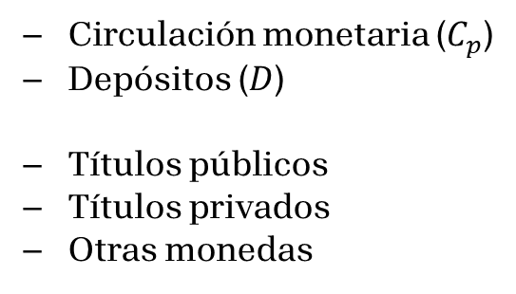

Oferta de dinero
Balance de los depositantes
ACTIVOS
PASIVOS
Circulación monetaria ($C_{p}$)
Depósitos ($D$)
Títulos públicos
Títulos privados
Otras monedas
Préstamos
Adelantos transitorios
$$M=C_{b}+C_{p}+D=C+D$$
Notes:
En economía, oferta de dinero se refiere normalmente a su utilidad para hacer transacciones.
Que el dinero sea medio de cambio y unidad de valor nos indica qué entregar o recibir en una transacción (medio de cambio) y cuánto (unidad de cuenta). La reserva de valor se puede interpretar como medio de pago diferido aunque haya otros activos que cumplan mejor esta función.
En otras palabras, entendemos que es el objeto que se puede utilizar para adquirir bienes o servicios y existen diferentes grados: hay formas de dinero que permiten hacer las transacciones con mayor velocidad. Así el efectivo permite hacer transacciones inmediatamente, y los depósitos a plazo fijo permitirán hacer transacciones cuando venzan.
De ahí que la oferta de dinero sea el efectivo o el circulante, y el dinero depositado en cuentas corrientes y cajas de ahorro.

Slide 14









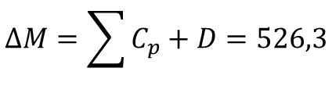






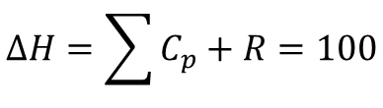














Oferta de dinero
Banco central
Bancos
Depositantes
TP, + 100
1
$C_{p}$, + 10
1
$R$, + 9
1
$D$, + 90
1
TP, - 100
1
$P$, + 81
2
$R$, + 9
1
$P$, + 81
2
$D$, + 72,9
2
$D$, + 90
1
$P$, + 65,6
3
$C_{p}$, + 8,1
2
$R$, + 7,3
2
$D$, + 59
3
$C_{p}$, + 10
1
$P$, + 53,1
$R$, + 7,3
$P$, + 65,6
3
$D$, + 72,9
2
$$⋮$$
2
$$⋮$$
$C_{p}$, + 6,6
$R$, + 5,9
3
$C_{p}$, + 8,1
3
2
$P$, + 53,1
$D$, + 59
3
$R$, + 5,9
3
$$⋮$$
$C_{p}$, + 6,6
3
$$⋮$$
$$⋮$$
$$∆H=\sum{C_{p}+R}=100$$
$$∆M=\sum{C_{p}+D}=526,3$$
Notes:
En economía, oferta de dinero se refiere normalmente a su utilidad para hacer transacciones.
Que el dinero sea medio de cambio y unidad de valor nos indica qué entregar o recibir en una transacción (medio de cambio) y cuánto (unidad de cuenta). La reserva de valor se puede interpretar como medio de pago diferido aunque haya otros activos que cumplan mejor esta función.
En otras palabras, entendemos que es el objeto que se puede utilizar para adquirir bienes o servicios y existen diferentes grados: hay formas de dinero que permiten hacer las transacciones con mayor velocidad. Así el efectivo permite hacer transacciones inmediatamente, y los depósitos a plazo fijo permitirán hacer transacciones cuando venzan.
De ahí que la oferta de dinero sea el efectivo o el circulante, y el dinero depositado en cuentas corrientes y cajas de ahorro.

Slide 15
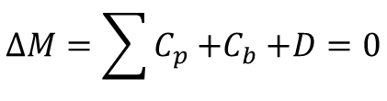

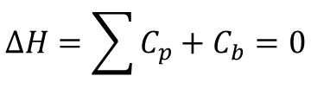



Oferta de dinero
Banco central
Bancos
Depositantes
RRII, + 100
$C_{p}$, + 100
1
TP, + 100
2
RRII, - 100
1
TP, - 100
$C_{b}$, - 100
2
$C_{b}$, - 100
2
$C_{p}$, + 100
1
$$∆H=\sum{C_{p}+C_{b}}=0$$
$$∆M=\sum{C_{p}{+C}_{b}+D}=0$$
Notes:
En economía, oferta de dinero se refiere normalmente a su utilidad para hacer transacciones.
Que el dinero sea medio de cambio y unidad de valor nos indica qué entregar o recibir en una transacción (medio de cambio) y cuánto (unidad de cuenta). La reserva de valor se puede interpretar como medio de pago diferido aunque haya otros activos que cumplan mejor esta función.
En otras palabras, entendemos que es el objeto que se puede utilizar para adquirir bienes o servicios y existen diferentes grados: hay formas de dinero que permiten hacer las transacciones con mayor velocidad. Así el efectivo permite hacer transacciones inmediatamente, y los depósitos a plazo fijo permitirán hacer transacciones cuando venzan.
De ahí que la oferta de dinero sea el efectivo o el circulante, y el dinero depositado en cuentas corrientes y cajas de ahorro.

Slide 16





Oferta de dinero
Banco central
Bancos
Depositantes
AT, + 100
1
$C_{p}$, + 100
LBC, + 100
2
$C_{p}$, + 100
AT, + 100
1
LBC, + 100
2
$C_{b}$, - 100
2
$C_{b}$, - 100
2
$C_{b}$, + 110
3
LBC, - 100
3
LBC, - 100
3
$C_{b}$, + 110
3
Notes:
En economía, oferta de dinero se refiere normalmente a su utilidad para hacer transacciones.
Que el dinero sea medio de cambio y unidad de valor nos indica qué entregar o recibir en una transacción (medio de cambio) y cuánto (unidad de cuenta). La reserva de valor se puede interpretar como medio de pago diferido aunque haya otros activos que cumplan mejor esta función.
En otras palabras, entendemos que es el objeto que se puede utilizar para adquirir bienes o servicios y existen diferentes grados: hay formas de dinero que permiten hacer las transacciones con mayor velocidad. Así el efectivo permite hacer transacciones inmediatamente, y los depósitos a plazo fijo permitirán hacer transacciones cuando venzan.
De ahí que la oferta de dinero sea el efectivo o el circulante, y el dinero depositado en cuentas corrientes y cajas de ahorro.

Slide 17

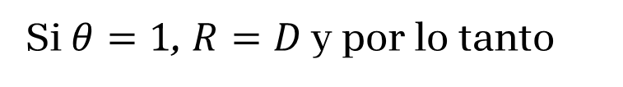


Oferta de dinero
$$H=C+R$$
$$R=θD$$
Si $θ=1$, $R=D$ y por lo tanto
$$H=C+D=M$$
OJO! $H=M$ cuando $θ= 1$ y/o $D=0$. Si $θ<1$, $H<M$
Notes:
En economía, oferta de dinero se refiere normalmente a su utilidad para hacer transacciones.
Que el dinero sea medio de cambio y unidad de valor nos indica qué entregar o recibir en una transacción (medio de cambio) y cuánto (unidad de cuenta). La reserva de valor se puede interpretar como medio de pago diferido aunque haya otros activos que cumplan mejor esta función.
En otras palabras, entendemos que es el objeto que se puede utilizar para adquirir bienes o servicios y existen diferentes grados: hay formas de dinero que permiten hacer las transacciones con mayor velocidad. Así el efectivo permite hacer transacciones inmediatamente, y los depósitos a plazo fijo permitirán hacer transacciones cuando venzan.
De ahí que la oferta de dinero sea el efectivo o el circulante, y el dinero depositado en cuentas corrientes y cajas de ahorro.

Slide 18




Oferta de dinero
Supongamos que
$$C=\overline{c}D$$
$$M=C+D =\overline{c}D+D$$
$$M=\left(1+\overline{c}\right)D$$
$$\frac{D}{M}=\frac{1}{1+\overline{c}}$$
$$\frac{C}{M}=\frac{\overline{c}}{1+\overline{c}}$$
Notes:
En economía, oferta de dinero se refiere normalmente a su utilidad para hacer transacciones.
Que el dinero sea medio de cambio y unidad de valor nos indica qué entregar o recibir en una transacción (medio de cambio) y cuánto (unidad de cuenta). La reserva de valor se puede interpretar como medio de pago diferido aunque haya otros activos que cumplan mejor esta función.
En otras palabras, entendemos que es el objeto que se puede utilizar para adquirir bienes o servicios y existen diferentes grados: hay formas de dinero que permiten hacer las transacciones con mayor velocidad. Así el efectivo permite hacer transacciones inmediatamente, y los depósitos a plazo fijo permitirán hacer transacciones cuando venzan.
De ahí que la oferta de dinero sea el efectivo o el circulante, y el dinero depositado en cuentas corrientes y cajas de ahorro.

Slide 19
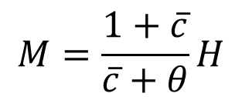
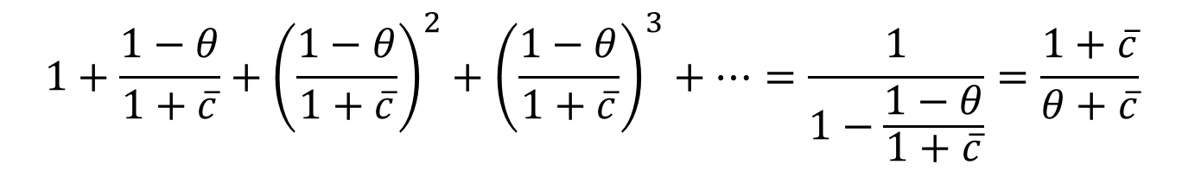
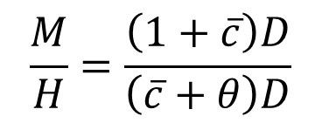
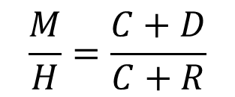




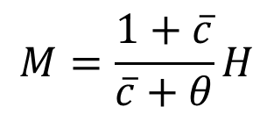
Oferta de dinero
$$1+\frac{1−θ}{1+\overline{c}}+{\left(\frac{1−θ}{1+\overline{c}}\right)}^{2}+{\left(\frac{1−θ}{1+\overline{c}}\right)}^{3}+…=\frac{1}{1−\frac{1−θ}{1+\overline{c}}}=\frac{1+\overline{c}}{θ+\overline{c}}$$
$$M=\frac{1+\overline{c}}{\overline{c}+θ}H$$
$$M=C+D$$
$$H=C+R$$
$$\frac{M}{H}=\frac{C+D}{C+R}$$
$$C=\overline{c}D$$
$$R=θD$$
$$\frac{M}{H}=\frac{\left(1+\overline{c}\right)D}{\left(\overline{c}+θ\right)D}$$
$$M=\frac{1+\overline{c}}{\overline{c}+θ}H$$
Notes:
En economía, oferta de dinero se refiere normalmente a su utilidad para hacer transacciones.
Que el dinero sea medio de cambio y unidad de valor nos indica qué entregar o recibir en una transacción (medio de cambio) y cuánto (unidad de cuenta). La reserva de valor se puede interpretar como medio de pago diferido aunque haya otros activos que cumplan mejor esta función.
En otras palabras, entendemos que es el objeto que se puede utilizar para adquirir bienes o servicios y existen diferentes grados: hay formas de dinero que permiten hacer las transacciones con mayor velocidad. Así el efectivo permite hacer transacciones inmediatamente, y los depósitos a plazo fijo permitirán hacer transacciones cuando venzan.
De ahí que la oferta de dinero sea el efectivo o el circulante, y el dinero depositado en cuentas corrientes y cajas de ahorro.

Slide 20

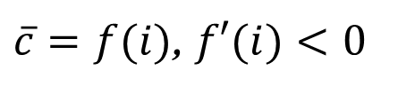


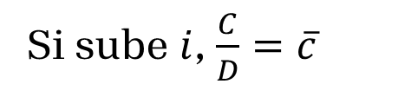
Oferta de dinero
Si sube $i$, $\frac{C}{D}=\overline{c}$
$$\frac{1+\overline{c}}{\overline{c}+θ}$$
La oferta de dinero tendría pendiente positiva
$\overline{c}=f(i)$, $f′(i)<0$
$$i$$
$$\frac{M}{P}$$
Notes:
En economía, oferta de dinero se refiere normalmente a su utilidad para hacer transacciones.
Que el dinero sea medio de cambio y unidad de valor nos indica qué entregar o recibir en una transacción (medio de cambio) y cuánto (unidad de cuenta). La reserva de valor se puede interpretar como medio de pago diferido aunque haya otros activos que cumplan mejor esta función.
En otras palabras, entendemos que es el objeto que se puede utilizar para adquirir bienes o servicios y existen diferentes grados: hay formas de dinero que permiten hacer las transacciones con mayor velocidad. Así el efectivo permite hacer transacciones inmediatamente, y los depósitos a plazo fijo permitirán hacer transacciones cuando venzan.
De ahí que la oferta de dinero sea el efectivo o el circulante, y el dinero depositado en cuentas corrientes y cajas de ahorro.

Slide 21
Oferta de dinero
Multiplicador del dinero en Argentina
Prom. Móvil 12 meses
Fuente: BCRA.
Notes:
En economía, oferta de dinero se refiere normalmente a su utilidad para hacer transacciones.
Que el dinero sea medio de cambio y unidad de valor nos indica qué entregar o recibir en una transacción (medio de cambio) y cuánto (unidad de cuenta). La reserva de valor se puede interpretar como medio de pago diferido aunque haya otros activos que cumplan mejor esta función.
En otras palabras, entendemos que es el objeto que se puede utilizar para adquirir bienes o servicios y existen diferentes grados: hay formas de dinero que permiten hacer las transacciones con mayor velocidad. Así el efectivo permite hacer transacciones inmediatamente, y los depósitos a plazo fijo permitirán hacer transacciones cuando venzan.
De ahí que la oferta de dinero sea el efectivo o el circulante, y el dinero depositado en cuentas corrientes y cajas de ahorro.

Slide 22




Equilibrio en el mercado de dinero
$$i$$
$$M^{s}$$
$$M^{d}$$
$$\frac{M}{P}$$
¿Qué tasa de interés? ¿Real? ¿Nominal? ¿Corto o largo plazo?
¿Qué M? ¿M1, M2,…? ¿Público o privado?
Notes:
A1=(1+i)A0
A1/P1=(1+i)A0/P1
A1/P1=(1+i)A0/P0.P0/P1
A1/P1=(1+i)/(1+p)A0/P0
A1/P1/A0/P0=(1+i)/(1+p)
1+r=(1+i)/(1+p)
1+i=(1+r)(1+p)

Slide 23
Demanda de dinero
Velocidad de circulación ($V$) en EEUU y en Argentina
M1/PIB Nom. Variaciones anuales, en %.
EEUU
Argentina
Fuente: FRED.
Fuente: INDEC, BCRA y OJF.

Slide 24
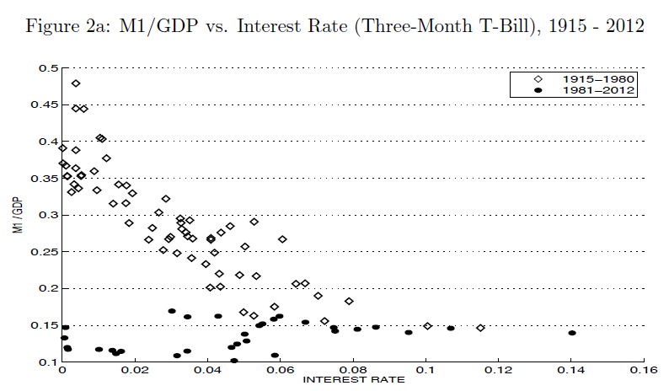
Equilibrio en el mercado de dinero
Fuente: Nicolini, Lucas (2015)

Slide 25
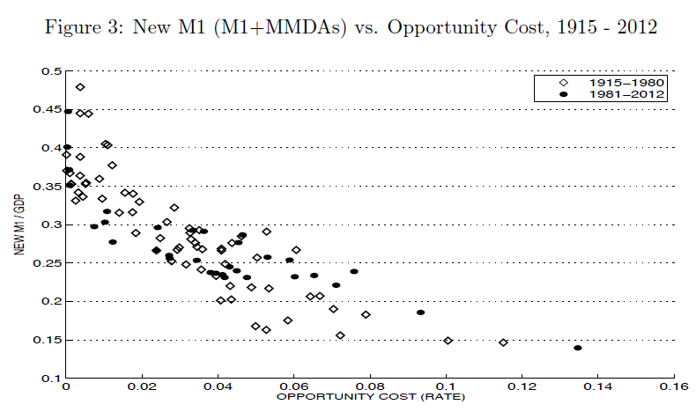
Equilibrio en el mercado de dinero
Fuente: Nicolini, Lucas (2015)

Slide 26












Equilibrio en el mercado de dinero
$$i$$
$$M^{s}$$
$$i$$
$$M^{s}$$
$$M^{d}$$
$$\frac{M}{P}$$
$$i$$
$$M^{d}$$
$$M^{s}$$
$$\frac{M}{P}$$
$$M^{d}$$
$$\frac{M}{P}$$
¿Qué tasa de interés? ¿Real? ¿Nominal? ¿Corto o largo plazo?
¿Qué M? ¿M1, M2,…? ¿Público o privado?

Slide 27
Equilibrio en el mercado de dinero
Oferta de Base Monetaria
En miles de millones de pesos corrientes. Sep-18.
Demanda de Base Monetaria
En miles de millones de pesos corrientes. Sep-18.
Exceso de demanda: $41−(−76)=117$.

Slide 28
Equilibrio en el mercado de dinero
Esterilización
En miles de millones de pesos corrientes. Sep-18.

